Slide 1
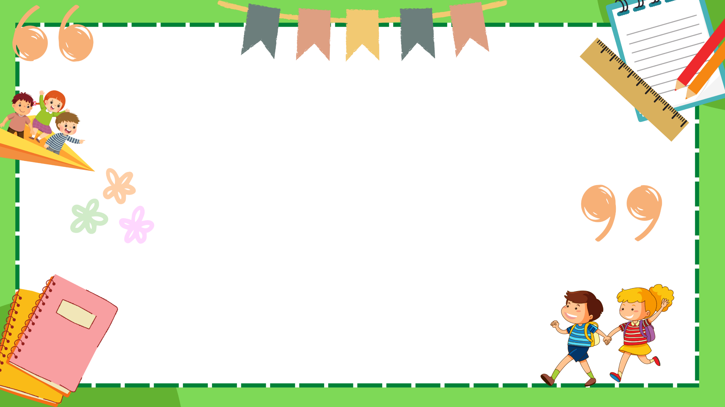

ỦY BAN NHÂN DÂN QUẬN LONG BIÊN
TRƯỜNG TIỂU HỌC ĐÔ THỊ VIỆT HƯNG
BÀI GIẢNG ĐIỆN TỬ
KHỐI 3
MÔN: ĐẠO ĐỨC

Slide 2

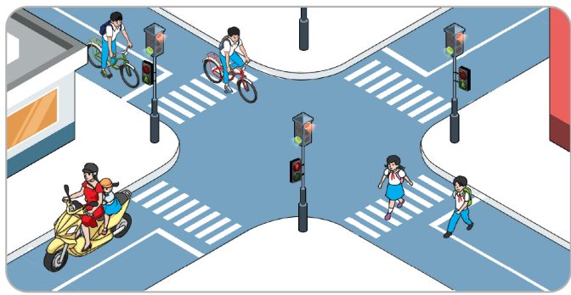

1. Hành vi tuân thủ quy tắc an toàn giao thông:
Những hành vi nào trong tranh tuân thủ quy tắc an toàn giao thông?
Quan sát tranh và trả lời câu hỏi.

Slide 3
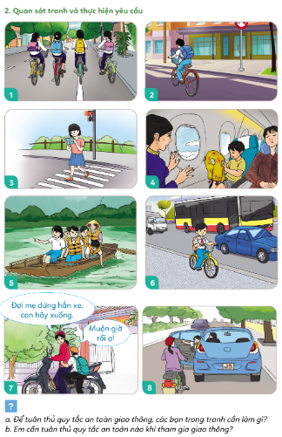
1. Quan sát tranh và thực hiện yêu cầu:
a, Để tuân thủ quy tắc an toàn giao thông, các bạn trong tranh cần làm gì?
b, Em cần tuân thủ quy tắc an toàn nào khi tham gia giao thông?

Slide 4
1. Quan sát tranh và thực hiện yêu cầu:

Slide 5


Trò chơi” Đi theo đèn tín hiệu giao thông”

